Slide 1
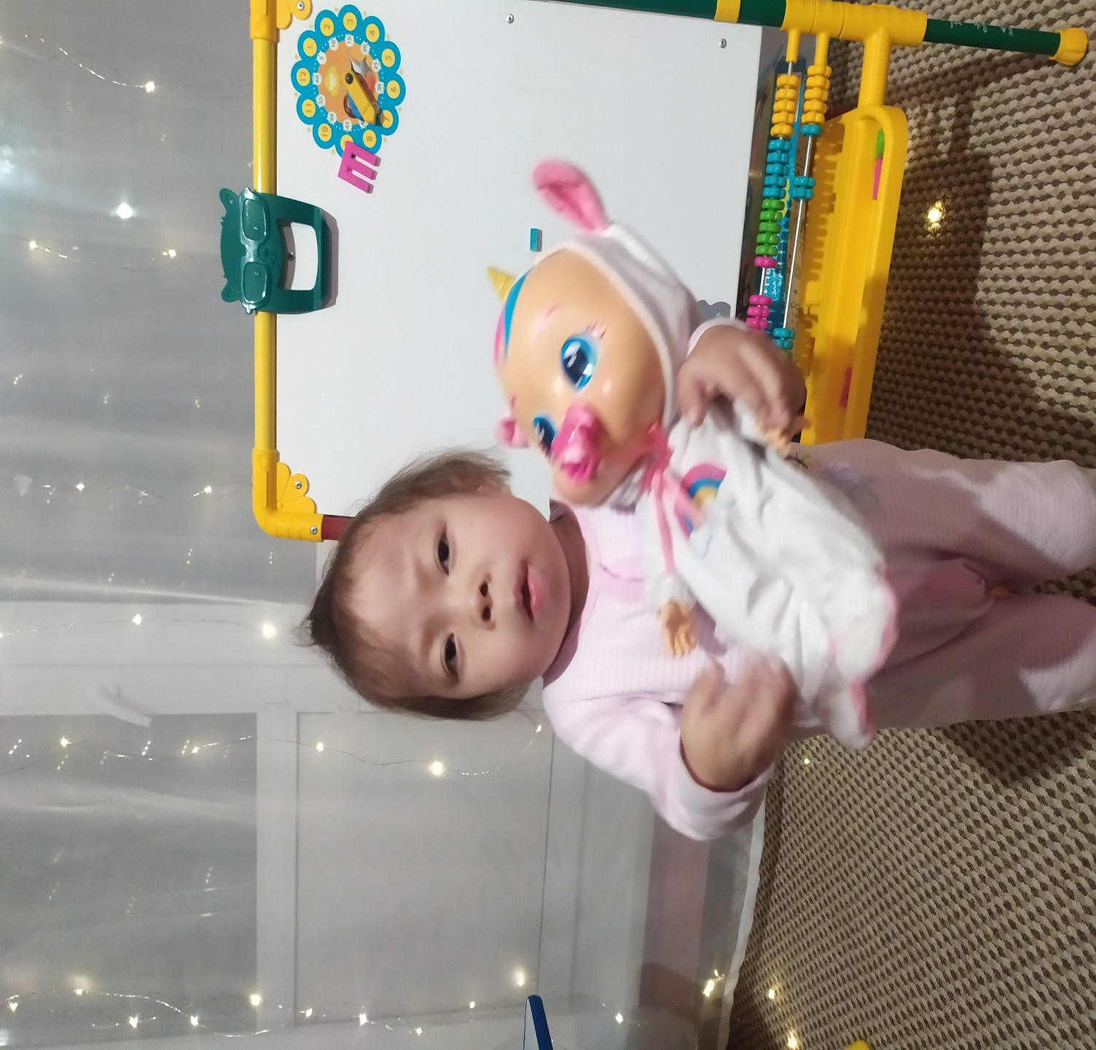
Всем привет! меня зовут Амелия и это моя Любимая игрушка

Slide 2
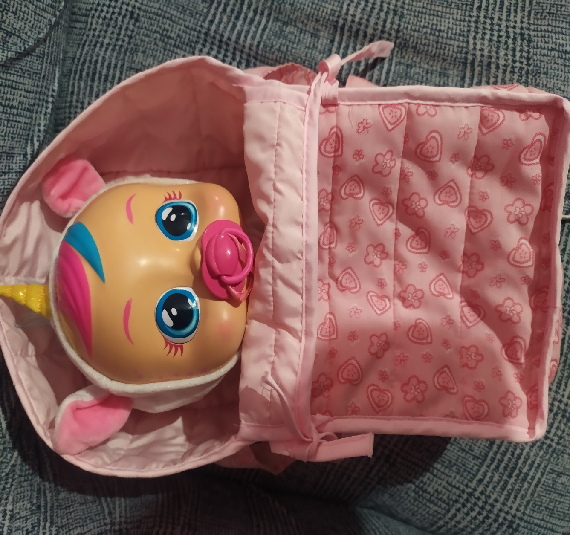
Его зовут baby и я его очень люблю

Slide 3
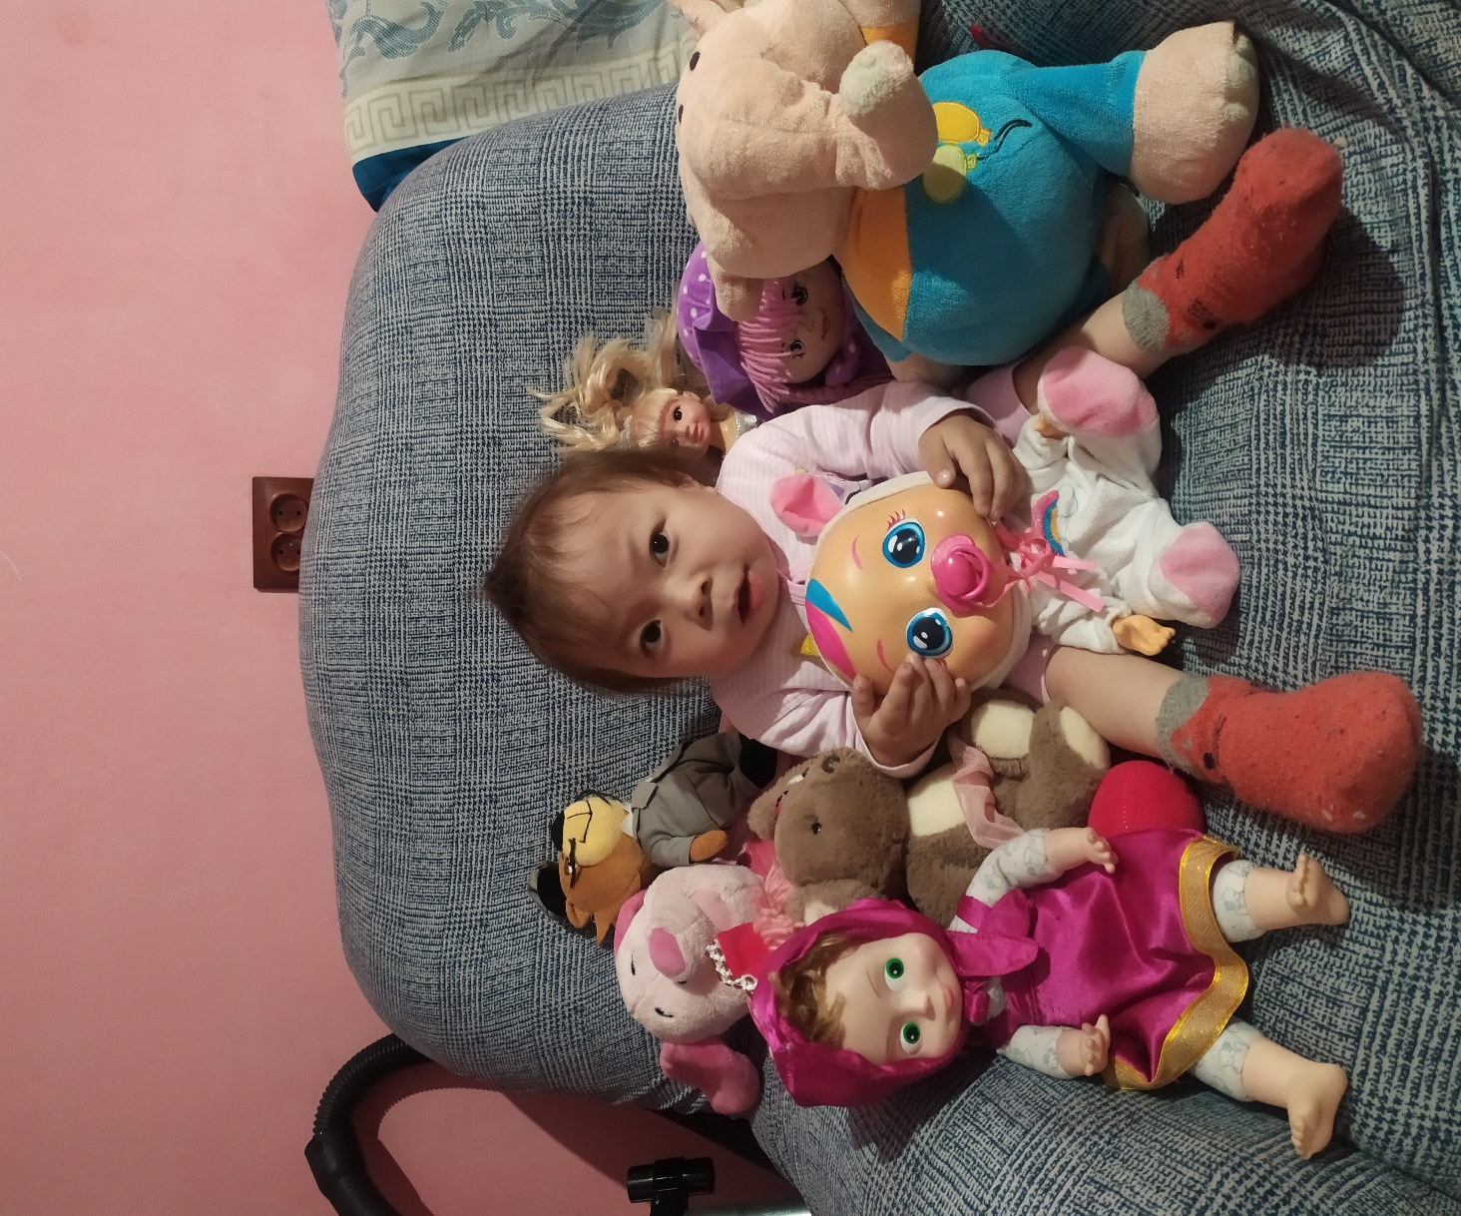
У меня много игрушек и я их всех люблю

